Slide 1
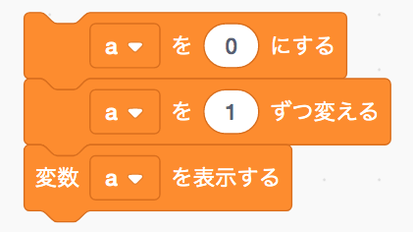



「変数を使ってみよう！」
◆解答例
◆解説
プログラミングにおいて、
変数は切っても切り離せないものです。
変数とは、数字や文字などを格納するための
「箱」のようなものです。
変数に入れた数字や文字は、表示するための命令を使用することでいつでも表示させることができます。
解答例の場合、
まず箱となる「a」という変数を作成します。
その変数aの中身を、 命令を使うことで「0」にします。次に、 命令を
することで変数aの中身に１を加え、変数aの
中身を「0」から「1」にします。最後に、
命令を使用することで、変数aの中身を確認することができます。

